Slide 1
Multiuser DBMS Architectures
Pertemuan 3

Slide 2
Multiuser DBMS Architecture
Menurut Connolly dan begg(2010,p108-115), terdapat 3 arsitektur yang biasa digunakan untuk mengimplementasikan multi-user DBMS yakni :
Teleprocessing
Arsitektur tradisional untuk sistem multi-user adalah teleprocessing, yang dimana satu komputer dengan single CPU dan sejumlah terminal
Umumnya sistem ini menggunakan komputer besar atau main frame, karena semua data atau proses akan dilakukan di komputer pusat, maka terminal yang dihubungkan oleh komputer pusat ini hanya digunakan untuk mengerjakan input – output
contoh : ATM mesin di bank-bank.

Slide 3
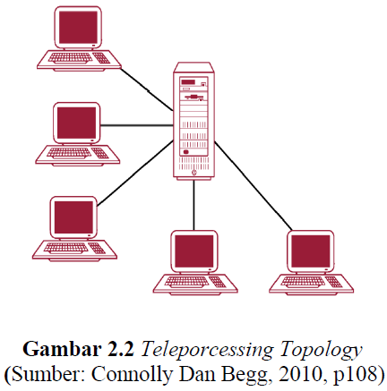
Teleprocessing

Slide 4
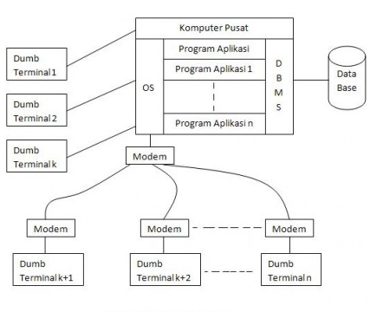
Proses kerja Teleprocessing

Slide 5
Terminal – terminal tersebut disebut dumb terminal. Hubungan terminal – terminal dengan komputer pusat dihubungkan dengan jalur kabel, microwave dan satellite. Semua data dan program – program aplikasi tersimpan di hardisk komputer pusat. OS dan DBMS juga berada di komputer pusat.
Cara kerja tele processing systems adalah dengan melayani masing – masing terminal secara bergiliran. Komputer pusat akan membagi waktunya untuk masing – masing terminal, sehingga cara ini disebut time sharing systems. Tele processing system memungkinkan pemakai komputer bersama – sama menggunakan komputer dan komputer akan membagi waktunya bergantian untuk tiap – tiap pemakai. Dengan time sharing systems sekarang ini sebuah komputer pusat dapat melayani sampai ribuan terminal. Dengan murahnya biaya telekomunikasi sekarang ini memungkinkan terminal – terminal untuk saling berhubungan untuk membentuk real time systems. Suatu real time system memungkinkan untuk mengirimkan data ke komputer pusat dan diolah di komputer pusat seketika pada saat data diterima dan mengirimkan kembali hasil pengolahan ke pengiriman data saat itu juga

Slide 6
Arsitektur File Server
2. Arsitektur File-Server
Sebuah komputer dihubungkan pada suatu jaringan dengan tujuan utama untuk menyediakan penyimpanan yang dapat membagi file seperti dokumen, spreadsheet, gambar dan database
File server menyimpan file-file yang dibutuhkan oleh aplikasi dan DBMS. Aplikasi dan DBMS bekerja pada masing-masing workstation, meminta file pada file server ketika dibutuhkan.
Namun File server memiliki beberapa kerugian sebagai berikut :
Jaringan padat
Diperlukan copy DBMS pada setiap workstation
Kontrol concurrency, recovery, dan integrity yang lebih rumit

Slide 7
Arsitektur File Server
Model pertama Client/Server → Sebuah komputer dihubungkan pada suatu jaringan dengan tujuan utama untuk menyediakan penyimpanan yang dapat membagi file seperti dokumen, spreadsheet, gambar dan database
Semua pemrosesan dilakukan pada sisi workstation, Aplikasi dan DBMS bekerja pada masing-masing workstation, meminta file pada file server ketika dibutuhkan
Satu atau beberapa server terhubungkan dalam jaringan
Server bertindak sebagai file server menyimpan file-file yang dibutuhkan oleh aplikasi dan DBMS
File server bertindak sebagai pengelola file dan memungkinkan klien mengakses file tersebut

Slide 8
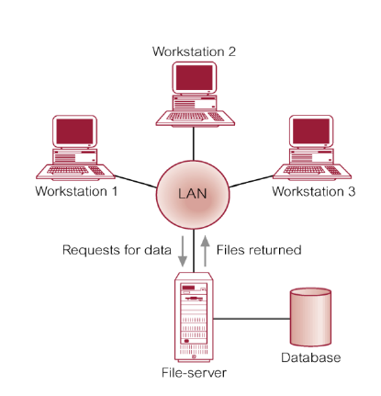
Arsitektur File Server
Setiap klien dilengkapi DBMS tersendiri
DBMS berinteraksi dengan data yang tersimpan dalam bentuk file pada server
Aktivitas pada klien:
Meminta data
Meminta penguncian data
Tanggapan dari klien
Memberikan data
Mengunci data dan memberikan statusnya

Slide 9
Batasan File Server
Beban jaringan tinggi karena tabel yang diminta akan diserahkan oleh file server ke klien melalui jaringan
Setiap klien harus memasang DBMS sehingga mengurangi memori
Klien harus mempunyai kemampuan proses tinggi untuk mendapatkan response time yang bagus
Salinan DBMS pada setiap klien harus menjaga integritas databasse yang dipakai secara bersama-sama ⇨ tanggung jawab diserahkan kepada programmer

Slide 10
Arsitektur Database Server
Klien bertanggung jawab dalam mengelola antar muka pemakai (mencakup logika penyajian data, logika pemrosesan data, logika aturan bisnis)
Database server bertanggung jawab pada penyimpana, pengaksesan, dan pemrosesan database

Slide 11
Arsitektur Database Server (Lanjutan…)
Klien
Klien
Klien
Database serverlah yang dituntut memiliki kemampuan pemrosesan yang tinggi
Beban jaringan menjadi berkurang
Otentikasi pemakai, pemeriksaan integrasi, pemeliharaan data dictionary dilakukan pada database server
Database server merupakan implementasi dari two-tier architecture
LAN
Permintaan data
Data yang diminta saja
Database Server

Slide 12
Keuntungan Database Server
Beberapa keuntungan Database Server :
Akses yang lebih luas terhadap basis data
Dapat meningkatkan performa
Mengurangi biaya untuk perangkat keras
Mengurangi biaya untuk komunikasi
Dapat meningkatkan konsistensi

Slide 13
Arsitektur Two-tier
system interface user
terletak di desktop environment user
tugas client adalah :
Antarmuka pengguna
Interaksi database
Pengambilan dan modifikasi data
Sejumlah aturan bisnis
Penanganan kesalahan
Klien
Klien
Klien
LAN
database management service biasanya terletak pada server
Fungsi :
Manajemen data
Keamanan
Query, trigger, prosedur tersimpan
Penangan kesalahan
Permintaan data
Data yang diminta saja
database management service
Database Server

Slide 14
Contoh Two-Tier Architecture
Program
Visual BASIC
MyODBC
Database
Server
MySQL

Slide 15
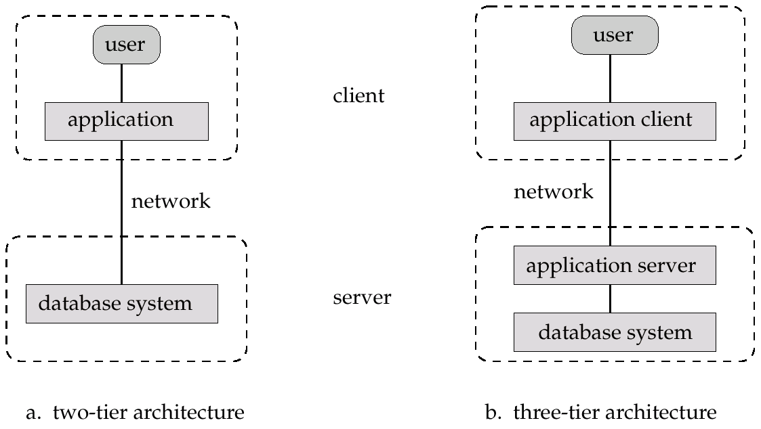
Application Architectures
Two-tier architecture: Contoh - program klien menggunakan ODBC/JDBC untuk berkomunikasi dengan database
Three-tier architecture: Contoh aplikasi berbasis Web

Slide 16
Three-Tier Architecture
aplikasi berinteraksi dengan user.
Dalam aplikasi berbasis web, dibuat dengan bahasa HTML, CSS, dan JavaScript.
tool lain : Microsoft Frontpage, Macromedia Dreamweaver
contoh : aplikasi email
Lapisan Klien / client side presentation
LAN
disebut juga middle tier → bagian yang bertanggung jawab atas cara kerja aplikasi.
Lapisan Bisnis / server side business logic
Bagian ini mengatur cara penyimpanan data
database yang digunakan bertipe relasional (Relational Database Management System – RDBMS). Manajemen data dilakukan dengan bahasa SQL (Standard Query Language)
Application Server
Lapisan Database / back end storage
Database Server

Slide 17
Contoh Three-tier Architecture

Slide 18
Penjelasan
Arsitektur aplikasi web meliputi klien, web server, middleware dan basis data.
Klien berinteraksi dengan web server. Secara internal, web server berkomunikasi dengan middleware, kemudian middleware yang berkomunikasi dengan basis data.
Contoh middleware adalah PHP dan ASP. Pada mekanisme aplikasi web dinamis, terjadi tambahan proses yaitu server menerjemahkan kode PHP menjadi kode HTML.
Kode PHP yang diterjemahkan oleh PHP engine tersebut yang akan diterima oleh klien.

Slide 19
Beberapa Keuntungan Arsitektur Three-Tier
Keluwesan teknologi
Mudah untuk mengubah DBMS engine
Memungkinkan pula middle tier ke platform yang berbeda
Biaya jangka panjang yang rendah
Perubahan-perubahan cukup dilakukan pada middle tier daripada pada aplikasi keseluruhan
Keunggulan kompetitif
Kemampuan untuk bereaksi thd perubahan bisnis dengan cepat, dengan cara mengubah modul kode daripada mengubah keseluruhan aplikasi

Slide 20
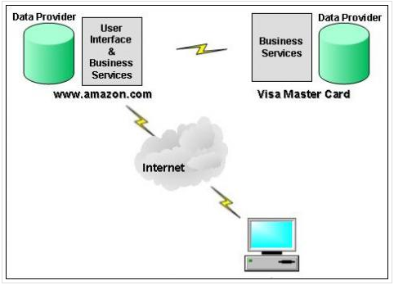
Contoh penggunaan Tree-tier

Slide 21
Penjelasan
suatu pelanggan internet ingin memesan buku secara online pada situs amazon.com.
Pelanggan dapat melihat katalog buku amazon.com yang sebenarnya ada pada database amazon.com. Setelah pelanggan ingin memesan salah satu buku, maka pelanggan tersebut perlu memasukkan informasi mengenai dirinya dan yang terlebih penting adalah data mengenai kartu kreditnya.
data kartu kredit pelanggan tersebut harus divalidasi terlebih dahulu informasinya, seperti PIN, masa berlaku kartu, limit kredit, dsb. Setelah itu, barulah transaksi pemesanan buku itu selesai

Slide 22
kriteria yang cocok untuk menggunakan model arsitektur 3-tier client / server diantaranya :
Banyaknya layanan atau class aplikasi lebih dari 50
Program aplikasi dibuat dalam beberapa bahasa pemrograman yang berbeda untuk masing-masing organisasi
Dua atau lebih data source yang heterogen seperti dua DBMS yang berbeda
Suatu aplikasi akan digunakan lebih dari 3 tahun. Apalagi jika kita akan merencanakan banyak modifikasi atau penambahan
Beban kerja yang sangat tinggi misalnya lebih dari 50000 transaksi perhari

Slide 23
Middleware
S/W yang memungkinkan aplikasi berhubungan dengan S/W lain tanpa memerlukan pengetahuan pemakai terhadap kode yang diperlukan agar interoperatibiltas tercapai
Implementasinya bisa berupa API (Application Program Interface)

Slide 24
ODBC
ODBC (open database connectivity) adalah suatu middleware berbasis Windows yang digunakan untuk berinteraksi denga berbagai database

Slide 25
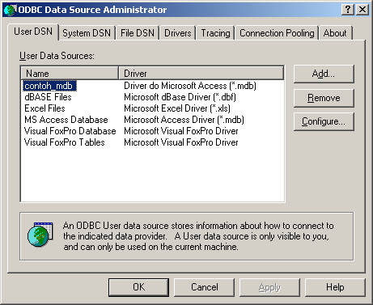
Contoh Menguji ODBC
Klik tombol Start ().
Klik pada Control Panel.
Klik pada Administrative Tools.
Klik ganda pada Data Source (ODBC).

Slide 26
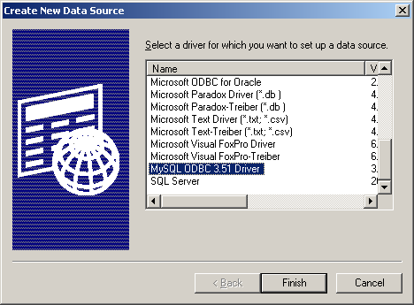
Contoh Menguji ODBC (Lanjutan…)
Klik pada System DSN.
Klik pada Add....
Pilih pada MySQL ODBC 3.5.1

Slide 27
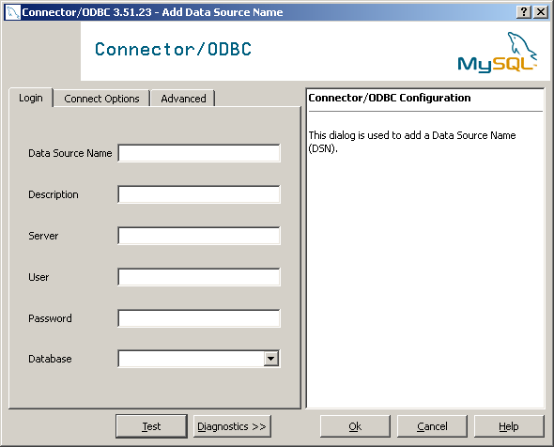
Contoh Menguji ODBC (Lanjutan…)
Klik tombol Finish.

Slide 28
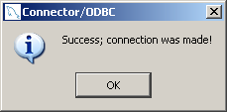
Contoh Menguji ODBC (Lanjutan…)
Ketikkan MySQL pada Data Source Name.
Ketikkan 127.0.0.1 pada Server.
Ketikkan root pada User.
Ketikkan rahasia pada Password.
Pilih pegawai pada Database.
Klik tombol Test.

Slide 29
Pemanfaatan ODBC pada VB6
Function KoneksiMySQL(Conn As ADODB.Connection, _
Server As String, _
Database As String, _
User As String, Password As String) As Boolean
'Koneksi ke database MySQL
Conn.ConnectionString = "DRIVER={MySQL ODBC 3.52 Driver};" & _
"SERVER=" & Server & ";" & _
"DATABASE=" & Database & ";" & _
"UID=" & User & "; PWD=" & _
Password
On Error Resume Next
Conn.Open
On Error GoTo 0
KoneksiMySQL = (Err.Number = 0)
End Function

Slide 30
JDBC
JDBC (Java Database Connectivity) sebuah platform independen yang menjembatani Database Relasional (seperti: mySQL, Oracle, PostgreSQL) dengan Java dengan menggunakan Spesifikasi Bahasa SQL (Structure Query Langguage)
Bisa digunakan pada JSP

Slide 31
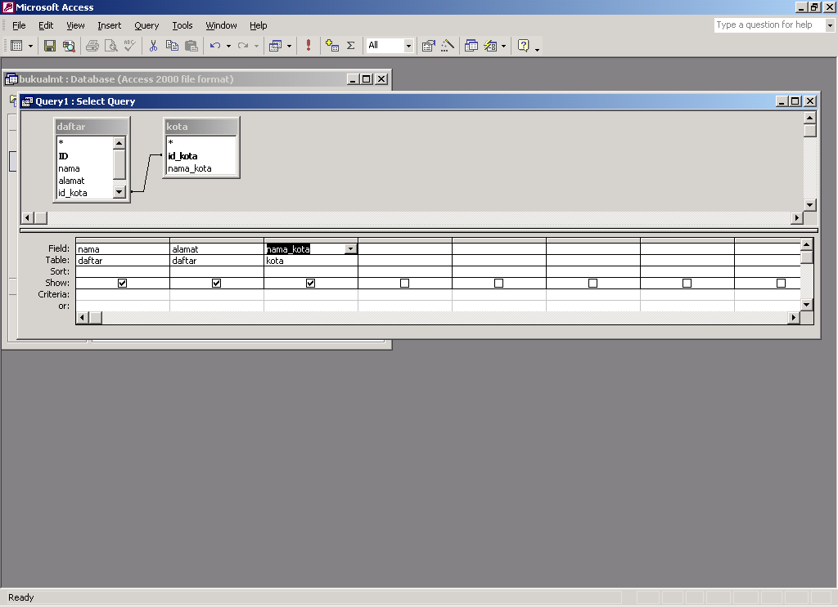
Query-By-Example (QBE)
Suatu tool yang memungkinkan pengaksesan database secara lansung menggunakan pendekatan grafis

Slide 32
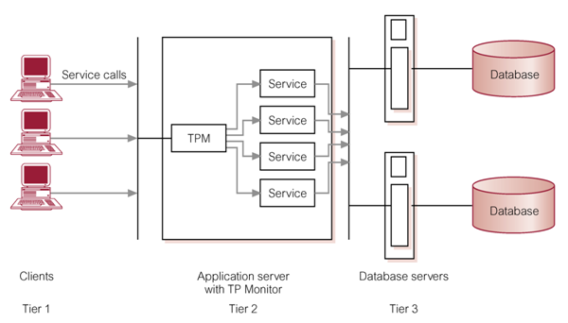
Three Tier Architecture dengan Teknologi Transaction Processing Monitor
→ Produk pertama yang disebut middleware. Menempati posisi antara permintaan dari program client dan database, untuk menyakinkan bahwa semua transaksi ke database terlayani dengan baik

Slide 33
Teknologi TP monitor juga menyediakan :
a. Kemampuan untuk meng-update berbagai macam DBMS yang berbeda dalam satu transaksi
b. Konektivitas ke berbagai macam sumber data, termasuk flat file, nonrelational DBMS, dan mainframe.
c. Kemampuan untuk menambahkan prioritas ke transaksi
d. Keamanan yang kuat
Menggunakan three tier client server architecture dengan teknologi TP monitor menghasilkan environment yang lebih dapat diukur dibandingkan two tier architecture dengan koneksi langsung dari client ke server

Slide 34
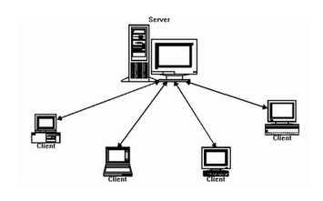
Client Server (2 tier)
Aplikasi Client/Server merupakan salah satu model aplikasi yang sering dipakai. Dengan popularitas PC yang meningkat, implementasi dari arsitektur ini juga semakin dikenal.
Client merupakan suatu aplikasi dimana end-user berinteraksi, dan
Server merupakan tempat dimana data berada. Pendekatan ini dipakai biasanya untuk menghadapi masalah dimana pengguna dari sistem yang akan dibuat cukup banyak, artinya disini dibutuhkan suatu tempat data yang terpusat, dimana masing-masing pengguna menggunakan data provider yang sama.

Slide 35
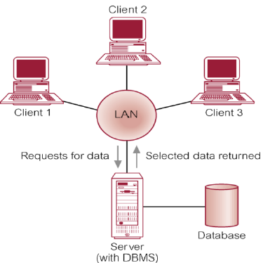
Arsitektur client Server

Slide 36
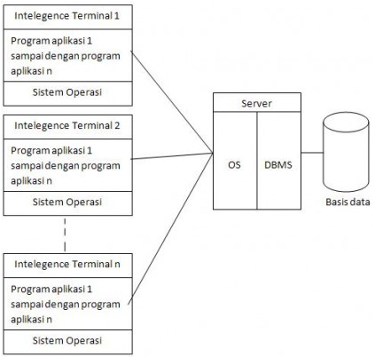
Prinsip kerja Client Server

Slide 37
Berikan contoh masing-masing pengunaan arsitektur multiuser database beserta cara kerja nya
Berikan contoh-contoh middle ware dan contoh pemanfaatan nya
Lakukan analisa kelebihan dan kelemahan dari masing-masing arsitektur multiuser database

